Slide 1
Об эпизоотическом благополучии предприятий аквакультуры Ленинградской области.
Ждамиров В.Н.
Специалист-ихтиопатолог Управления ветеринарии Ленинградской области

Slide 2
Анализ рисков возникновения болезней рыб в аквакультуре Ленинградской области
Список болезней рыб МЭБ | Перечень заразных и иных болезней объектов аквакультуры (Приказ МСХ РФ №62 от 09.03.2011) | Перечень заразных, особо опасных болезней животных (карантинных) (Приказ МСХ РФ №476 от 19.12.2011)
Весенняя виремия карповых | Весенняя виремия карпов | Весенняя виремия карпа
Вирусная геморрагическая септицемия | Вирусная геморрагическая септицемия лососевых | Вирусная геморрагическая септицемия
Инфекционная анемия лососевых | Инфекционная анемия лососевых | Инфекционный некроз гемопоэтической ткани лососевых
Инфекционный некроз гемопоэтической ткани лососевых | Инфекционный некроз гемопоэтической ткани лососевых | Инфекционный некроз поджелудочной железы лососевых
Эпизоотический гематопоэтический некроз | Инфекционный некроз поджелудочной железы лососевых | Аэромонозы карповых и лососевых
Эпизоотический ульцеративный синдром | Аэромонозы карповых и лосоевых | Ботриоцефалез карповых
Гиродактилез | Гиродактилез карповых и лососевых | Воспаление плавательного пузыря карповых
Иридовирусная болезнь красного морского леща | Бактериальная почечная болезнь лососевых | Бранхиомикоз карповых и сиговых
Герпесвирусная болезнь карпа кои | Бориоцефалез карповых | Миксобактериозы лососевых
 | Воспаление плавательного пузыря карповых | Филометроидоз карповых
 | Бранхиомикоз карповых и сиговых
 | Миксобактериозы лососевых и осетровых
 | Филометроидоз карповых

Slide 3
Риски для аквакультурной деятельности
Вирусные болезни рыб
Наиболее опасны для рыб естественных водоёмов и при выращивании в аквакультуре;
Возбудители вирусных заболеваний – мельчайшие организмы, размеры которых не превышают 300-350 нм. Они локализуются как в цитоплазме, так и в ядре живой клетки;
Наносят существенный вред предприятиям аквакультуры, сопровождаются повышенной гибелью рыб (иногда до 100 %), лечение их не приносит положительных результатов, а коммерческие вакцины, как правило, отсутствуют;
Источниками инфекций являются больные рыбы и их выделения, половые продукты (икра), трупы погибших рыб, вода, ил, рыбоводный инвентарь, пруды и бассейны для разведения;
Профилактика вирусных заболеваний в аквакультуре основана на предупреждении проникновения возбудителей в благополучные хозяйства, строгом выполнении рыбоводно-мелиоративных и ветеринарно-санитарных требований.

Slide 4
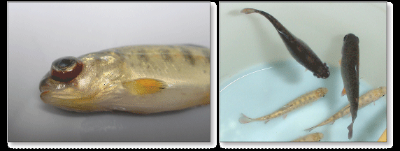
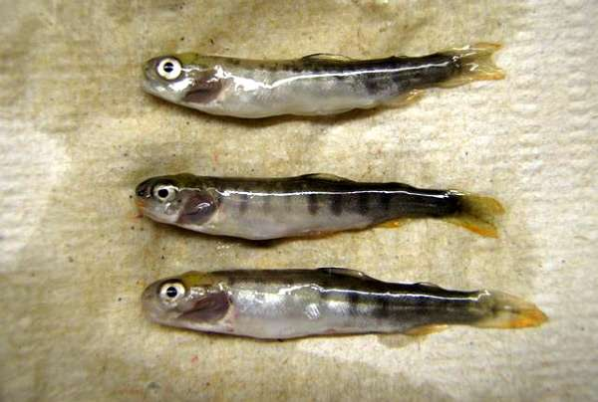
Риски для аквакультурной деятельности
Инфекционный некроз гемопоэтической ткани (ИНГТ, IHN) - высоко контагиозная вирус­ная болезнь лососевых рыб, наблюдающаяся в пресноводной и морской аквакультуре, протекает по типу эпизоотии и сопровождается массовой гибелью рыб (до 100 %);
- наиболее восприимчива к заболеванию молодь до 2—6-месячного возраста; - клинические признаки: анорексия и угне­тение рыб, утрата реакции на внешние раздражители. Больные рыбы приобретают темную окраску, ложатся на дно или поднима­ются к поверхности воды. Экзофтальм, побледнение жабр, точечные кровоизлияния в ткани глаз, оснований плавников, реже — на брюшке и позади головы. Брюшко увеличено (растянуто). Из ану­са отдельных больных рыб свисают длинные тяжи слизеподобной консистенции с сероватым оттенком (иногда с примесью крови);

Slide 5
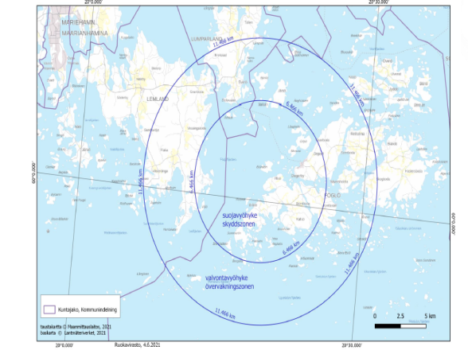
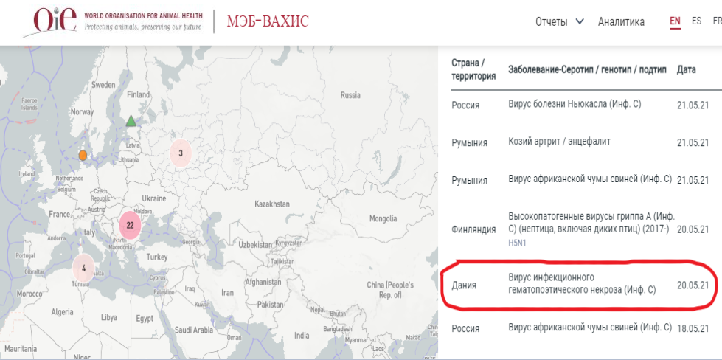
Риски для аквакультурной деятельности: ИНГТ в 2021 году
Всего 104 очага:
Дания (11 очагов):
17-18 мая первая вспышка Центральная Ютландия (Midtjylland). Более 2 млн. особей радужной форели навеской от 2 г до 3 кг.
На 08 сентября - более 2 млн. особей.
Финляндии (4 очага):
24 мая - Аланские острова, завоз из Дании;
уничтожено около 1 млн. особей радужной форели.
Другие страны:
Германия (6 очагов)
Австрия, Хорватия, Китай, Италия (по 1 очагу)
Япония (79 очагов).

Slide 6
Риски для аквакультурной деятельности

Slide 7
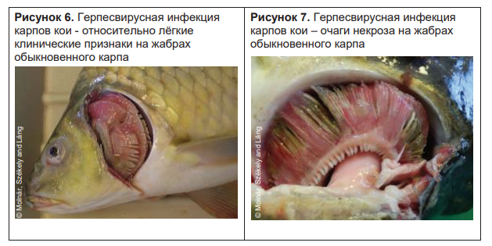
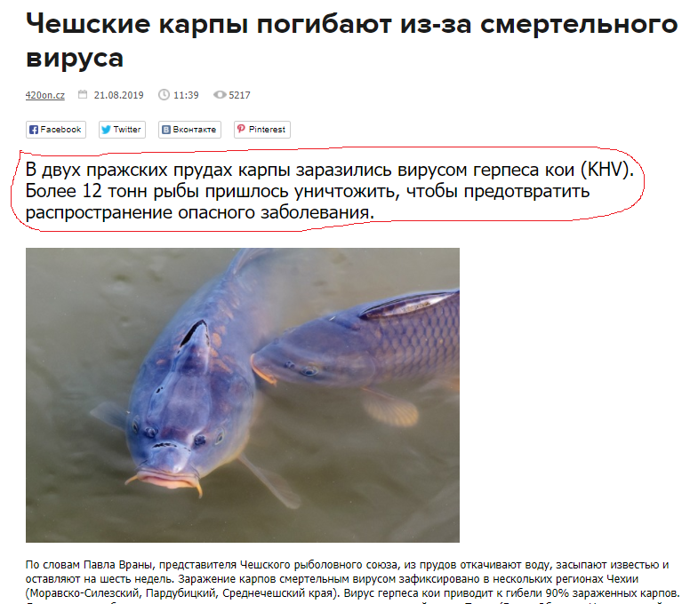
Риски для аквакультурной деятельности
Герпесвироз карпа Кои (KHVD) – высоко контагиозное заболевание карповых рыб поражает рыбу разных возрастных групп, возможен отход до 100 %. Вирус может оставаться в организме рыб в течение длительного периода времени;
- вирус распространяется через фекалии, мочу, жабры, слизь. Переносчиком инфекции служит вода, другие виды рыб, паразитические беспозвоночные и рыбоядные птицы и млекопитающие, рыбоводное оборудование. Основной способ профилактики болезни — завоз рыбы из благополучных хозяйств;
- клинические признаки - разрушения кожных покровов, некроз, бледность жабр и покровов, западающие глаза, учащенное дыхание, нарушение координации движений. Патологическое разрастание и дегенерация эпителия жабр, очаги некрозов в печени, селезенке, эпителии кишечника;
Входит в список особо опасных, влияющих на международную торговлю болезней рыб обязательных к декларированию во Всемирной организации по охране здоровья животных (МЭБ).

Slide 8
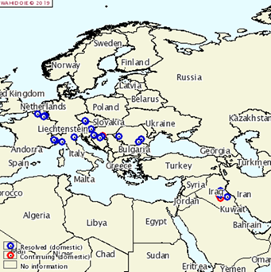
Риски для аквакультурной деятельности, герпесвироз карпа кои в 2021 году
Всего 25 очагов:
- Иран (2 очага) провинция Мазендеран погибло и было уничтожено около 60 000 особей обыкновенного карпа;
- Другие страны:
Япония (12 очагов) дикая рыба и аквакультура;
Израиль, Словакия, Румыния, Германия, Китай (по 2 очага); Южная Африка (1 очаг).
В 2020 году – 53 очага:
Словения (7 очагов), Хорватия (4 очага), Словакия (3 очага), Румыния, Южная Африка, Австрия, Бельгия, Чехия, Дания, Германия, Голландия, Норвегия, Венгрия, Великобритания, США, Канада, Тринидад и Тобаго, Индонезия, Малайзия, Япония, Китай, Тайвань, Корея, Израиль (по 1 очагу);
- Ирак (18 очагов). При смертности почти 100% общие потери составили более миллиона рыб семейства карповых.

Slide 9
Риски для аквакультурной деятельности
Бактериальные болезни рыб
Наиболее опасны для рыб при выращивании в аквакультуре;
Возбудителями являются одноклеточные микроорганизмы — бактерии. В основном, имеют длину до 1 мкм и ширину до 0,5 мкм;
Обитают в воде водоёмов, грунте. Становятся вирулентными в условиях, когда рыба находится в ослабленном состоянии (стресс, неблагоприятные условия среды). Приводят к повышенным отходам рыбы;
Источник инфекции больные рыбы и рыбы-носители, передача через воду и перевозки инфицированной рыбы, икры рыб;
Основные проявления: кровоизлияния, водянка, ерошения чешуи, изменение цвета покровов тела, появление язв, некрозов, воспалений, разрушение мышц, плавников;
Поддаются лечению медикаментозными препаратами, имеются коммерческие вакцины;
Профилактика строится прежде всего на жестком соблюдении санитарно-ветеринарных требований, технологий выращивания рыбы и сведении к минимуму стрессирующих рыбу факторов.

Slide 10
Пресноводный амебиаз радужной форели
возбудитель простейшие, амёба Neoparamoeba perurans ;
ущерб, нанесенный хозяйствам, составляет 10–30 %, гибнет внешне идеальная рыба, внутренние органы почти без изменений;
основные факторы, провоцирующие риск возникновения вспышек -
температура воды от 12 до 20 °C и высокая соленость воды (>32 ppt);
первая вспышка заболевания на лососевых рыбах в мае 2018 года на Ладожском озере;
рыбы плавают под углом 45°, плавательный пузырь переполняется газами, спина находится над водной гладью (обсыхание, обморожение). Вторичное бактериальное поражение тканей.
поражение тканей жабр (отек, гиперплазия). Характерные бульбообразные вздутия на апикальных частях лепестков;
В тяжелых случаях отмечается обламывание
лепестков, которое сопровождается высокой
гибелью, достигающей 80 %;
- лечение ваннами: солевыми 2–3%,
экспозиция 5–30 мин. или формалином 37–40%
50–200 мл/м3, экспозиция 30–120 мин;
- вырабатывается иммунитет.

Slide 11
Государственный реестр лекарственных средств для ветеринарного применения при лечении рыбы
Название | Разработчик | Лекарственная форма | Показания к применению | Фармакотерапевтическая группа
Эмикон/эмамектин | OOO "НВЦ Агроветзащита" | порошок для орального применения | рыбам семейств лососевых, осетровых и карповых с лечебной и профилактической целью при крустацеозах - инвазионных заболеваниях, вызываемых паразитическими ракообразными, в том числе при лернеозе, аргулезе, эргазилезе, калигозе и лепеофтеирозе | Противопаразитарные средства
Девастин/повидон йод | OOO "НВЦ Агроветзащита" | порошок для приготовления раствора для наружного применения | для антипаразитарной обработки поверхности тела и жабр рыб | Противопаразитарные средства
Феномикс/ никлозамид | OOO "НВЦ Агроветзащита" | порошок для орального применения | для лечения и профилактики цестодозов карповых рыб | Антигельминтные средства
Микросал/ никлозамид | ФГБНУ ФНЦ ВИЭВ РАН, | порошок для орального применения | при цестодозах прудовых карповых рыб | Антигельминтные средства
СУБ-ПРО/ SUB-PRO | ООО "ВекторЕвро" | порошок для орального применения | для профилактики и в комплексной терапии желудочно-кишечных болезней
Антибак 500/ ципрофлоксацина гидрохлорид | OOO "НВЦ Агроветзащита" | порошок для приготовления раствора для парентерального применения | при бактериальных болезнях товарных рыб | Производные нафтиридина, хинолоны, фторхинолоны

Slide 12
Государственный реестр лекарственных средств для ветеринарного применения при лечении рыбы (продолжение)
Антибак 100/ ципрофлоксацина гидрохлорид | OOO "НВЦ Агроветзащита" | порошок для орального применения | при бактериальных болезнях товарных рыб | Производные нафтиридина, хинолоны, фторхинолоны
Антибак 250/ ципрофлоксацин | OOO "НВЦ Агроветзащита" | таблетки для приготовления раствора орального, наружного и местного применения | при бактериальных болезнях декоративных рыб | Производные нафтиридина, хинолоны, фторхинолоны
Антибак ПРО/ энрофлоксацин и метронидазол | OOO "НВЦ Агроветзащита" | таблетки для орального применения | для лечения и профилактики болезней бактериальной и протозойной этиологии декоративных рыб | Производные нафтиридина, хинолоны, фторхинолоны в комбинациях
Крустацид/ дифлубензурон | OOO "НВЦ Агроветзащита" | порошок для орального применения | для лечения лернеоза и аргулеза прудовых рыб | Противопаразитарные средства
Бифидум-СХЖ/ бифидобактерии бифидум | ООО "ПроБиоФарм" | порошок для приема внутрь | для профилактики и лечения дисбактериозов и повышения естественной резистентности | Желудочно-кишечные средства
Антипар/ тетраметил-4,4-диаминотрифенилметан оксалат (малахитовый зеленый) и формалин | OOO "НВЦ Агроветзащита" | раствор для наружного применения | для лечения и профилактики инфекционных и инвазионных болезней декоративных рыб | Антисептические средства

Slide 13
Перечень разрешенных препаратов, утвержденный Департаментом ветеринарии России
левомицетин (действующее вещество хлорамфеникол);
окситетрациклина гидрохлорид (действующее вещество окситетрациклина гидрохлорид) и другие препараты тетрациклиновой группы;
эритромицин (действующее вещество эритромицин);
фуразолидон (действующее вещество фуразолидон);
биомицин.
В настоящее время дополнительно рекомендуются для использования следующие препараты:
гентамицин;
антибак (действующее вещество ципрофлоксацин);
бацилхин (действующее вещество бацитрацин);
биовит (действующее вещество хлортетрациклин);
дибиомицин (действующее вещество экмодибиомицин);
кормогризин (действующее вещество гризин);
нифулин (действующее вещество бифузол);
фурадонин (действующее вещество фурадонин);
фурокарп (действующее вещество фурозолидон);
фуртин (действующее вещество фуралтадон).

Slide 15
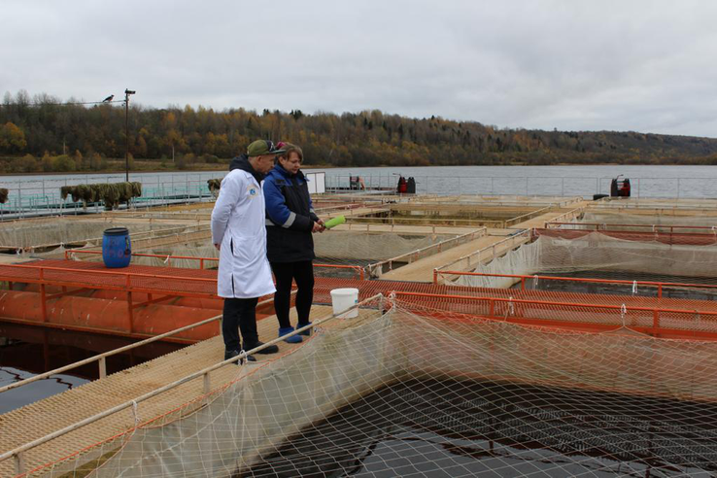
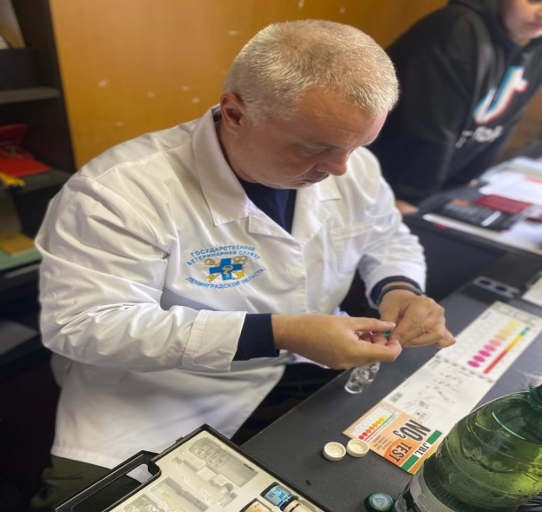
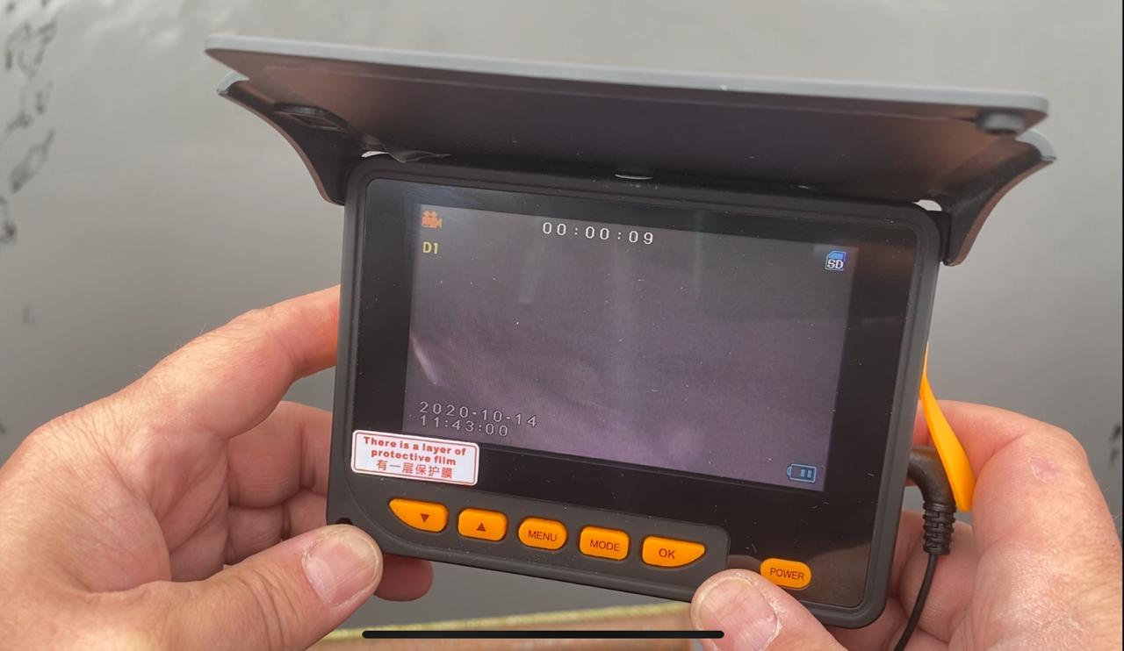
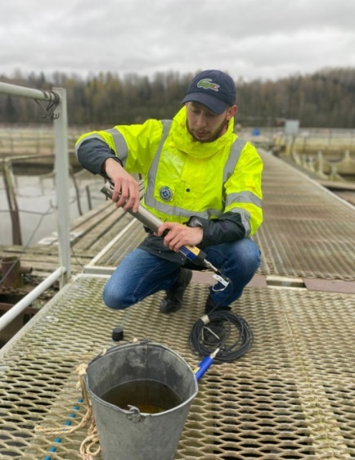
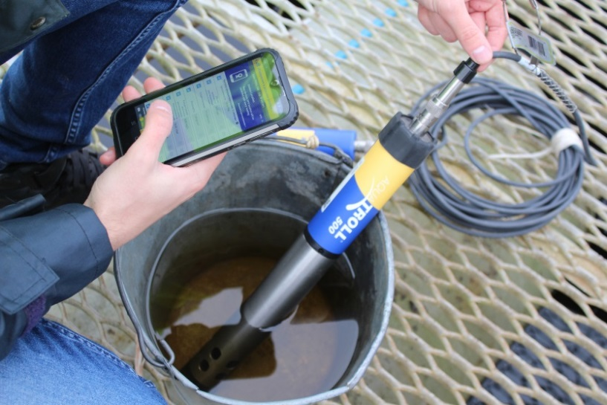
Комплексное обследование предприятия аквакультуры ООО «Лапландия»

Slide 16
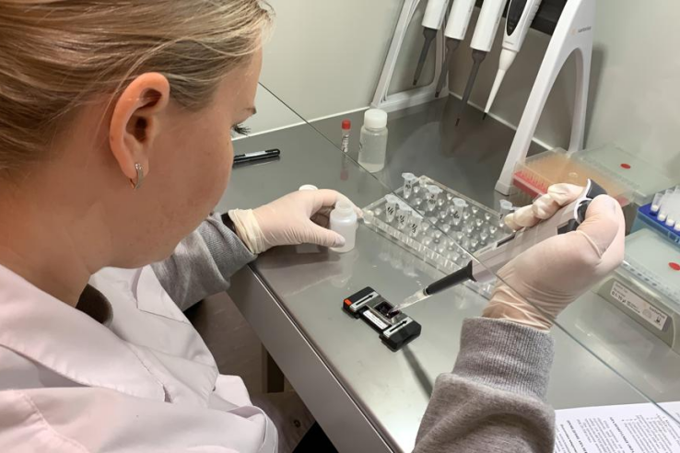
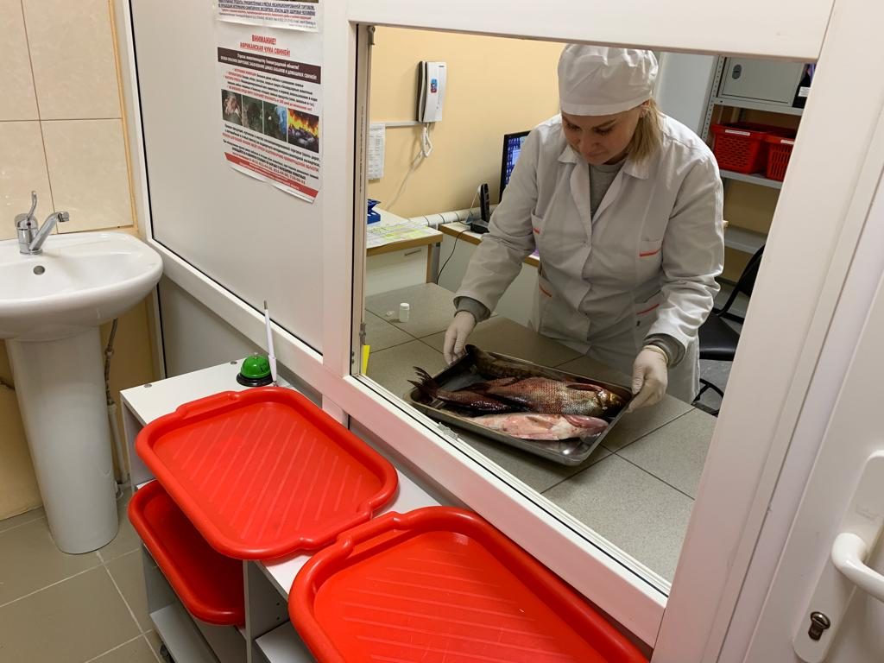
Региональный мониторинг вирусных заболеваний рыб
Открытие Центра диагностики - 8 ноября 2019 года;
в 2021 году - 152 исследования
г. Выборг, ул. Приморская, д. 55
ГБУ ЛО «СББЖ Выборгского района»
8 (813 78) 56-637, 8 (813 78) 56-466

Slide 17
Показатели работы Регионального центра эпизоотического и экологического мониторинга акваторий Ленинградской области и диагностических лабораторий в 2021 году

Slide 18
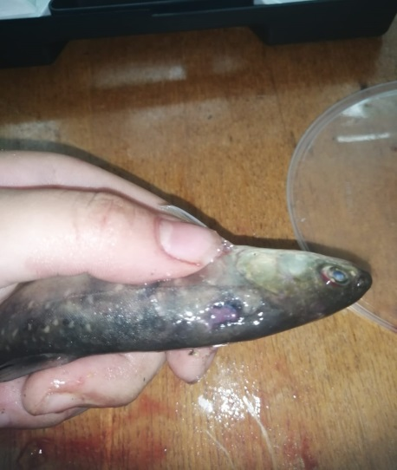
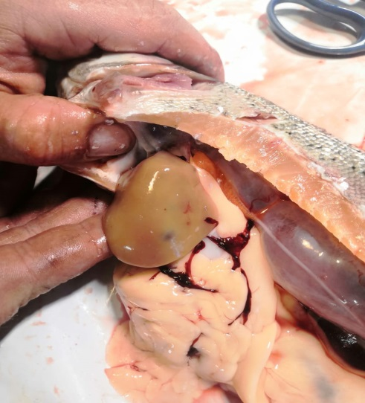
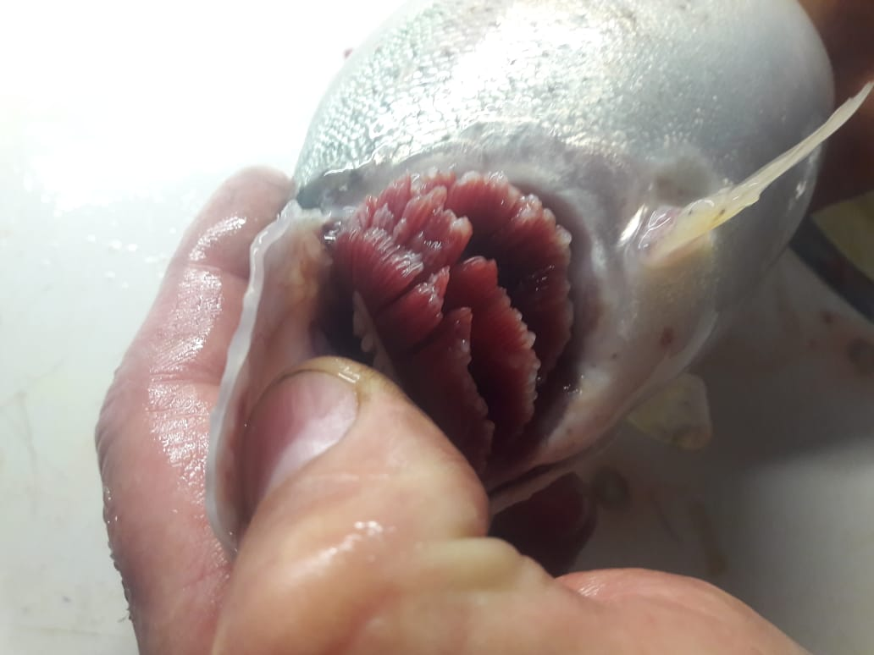
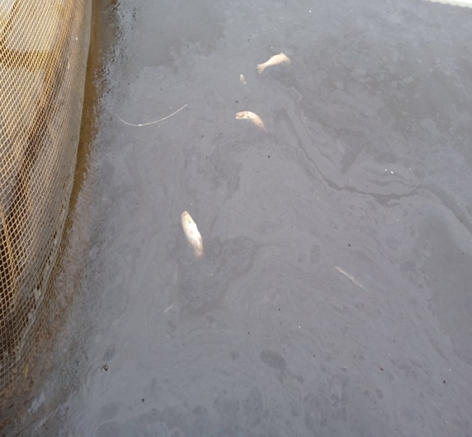
Эпизоотическое состояние предприятий аквакультуры Ленинградской области в 2021 году
эпизоотическое и ветеринарно-санитарное состояние предприятий аквакультуры является благополучным;
вспышек инфекционных и инвазионных заболеваний не выявлено;
отмечены возбудители апиозомоза, ихтиофтириоза, моногеноидоза, диплостомоза, ихтиофтириоза, акантоцефалеза, триенофороза, нематодоза, дифиллоботриоза, филлометроидоза, эргазилеза с невысокими показателями инвазии;
отмечались случаи отхода рыбы от бактериальных заболеваний (флексибактериоз, фурункулез). Оказано содействие в лечении.
выявлены случаи отхода рыбы (рыбзаводах около 250 тыс. экз. молоди, на товарных предприятиях – около 50 тонн) в связи с проявлением болезней незаразной природы (алиментарные). Возбудители инфекционных заболеваний не отмечены, основной причиной отхода рыбы явились неблагоприятные погодные условия и вызванными ими токсикозы.

Slide 19
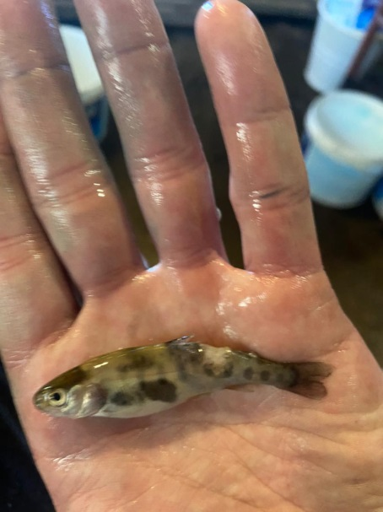
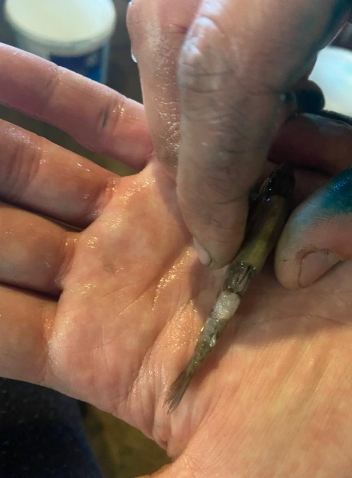
Эпизоотическое состояние предприятий аквакультуры Ленинградской области в 2022 году
Флексибактериоз молоди муксуна и чира:
май (7 дней), отход (100-150 экз. муксуна) на фоне повышения температуры воды, поступления грязной воды и отсутствия фильтрации;
июнь (3 дня) повторный отход (1000 – 1200 экз.) с клиническими признаками флексибактериоза (фото), набухшие жабры, не полностью прикрытые крышками;
Лечение: окситетрациклин (70 мг на 1 кг. рыбы), фуразолидон (100 мг. на 1 кг. корма), витамин С (2 гр. на 1 кг. корма), чиктоник (5 мл. на 1 кг. корма) с кормом.

Slide 20
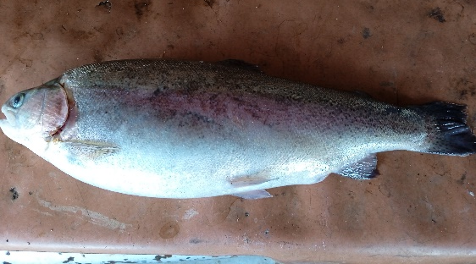
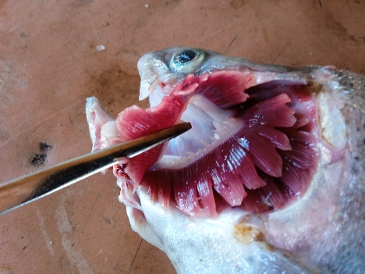
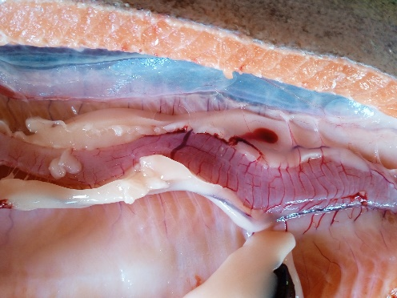
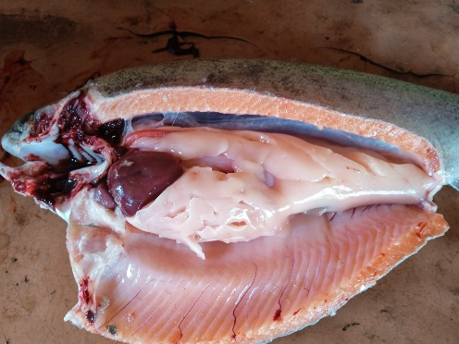
Эпизоотическое состояние предприятий аквакультуры Ленинградской области в 2022 году
Незаразные болезни:
отход годовиков форели (150 кг.) в садках в реке (глубина 2,5 м, tводы=20 С, О2=6,8 -7,0 мг/дм3);
некроз плавников 30-40 % рыбы, водянка. Пат/анатомия: некротические повреждения апикальных концов жаберных лепестков, увеличение в размерах головной почки, гиперемия кишечника;
лабораторные исследования воды (гидрохимия, микробиология), рыбы (бактерии, паразиты), корма.
Органика в воде! Аммиак и соли аммония превышение ПДК в 11 раз;
Токсикоз, вызванный накоплением аммония в тканях рыбы, произошедшем вследствие высоких концентраций аммиака в воде, усугубленный высокими значениями температуры.

Slide 21
Спасибо за внимание!
8 (911) 842-52-34
zhdamirof@gmail.com

